Slide 1


Il ruolo hr nell’ integrazione Ipsos doxa
Lorenza Montalbano – SR HRBP
9 Aprile 2026

Slide 2

LA NOSTRA MISSION: Da consapevolezza ad Azione per trasformare «Due Storie in un Unico Futuro»
📆 Il 24 giugno 2025 Ipsos ha completato l'acquisizione del Gruppo francese The Bva Family, che comprende oltre 900 professionisti e presente in Italia come Bva Doxa.
🌍 Questa fusione strategica ha creato Ipsos Doxa, un'entità pionieristica che rafforza la leadership di Ipsos nei mercati di Francia,
Regno Unito e Italia.
📊 In Italia, Ipsos Doxa si afferma come leader della ricerca di mercato e consulenza strategica, combinando metodologie di ricerca avanzate nei settori dei servizi e dei beni di consumo, per garantire decisioni rapide e sicure, generando un impatto significativo nel contesto socio-economico.

Slide 3

FASE #1 La Strategia in Azione “Iniziare ma Iniziando bene”: avviare il processo con chiarezza, fiducia e coinvolgimento diffuso fin dall'inizio
IMPATTO DESIDERATO
Che ogni persona si riconosca nella nuova Ipsos-Doxa, contribuendo attivamente alla sua costruzione generando fiducia e senso di appartenenza
Ingaggiare il primo livello come "Transition Leadership Team"
Coinvolgere il Management Allargato per costruire alleanze e visione operativa
Attivare coinvolgimento diffuso in tutta la popolazione
Comunicare per dare visibilità e ritmo al processo
Favorire l’avvio concreto del cambiamento nei nuovi Team di lavoro
Disegnare la nuova Struttura e la Governance
Costituire un team che presidi lo sviluppo, i tempi, il senso e la coerenza durante il percorso

Slide 4
FASE #2 Il ruolo dell’HR come leva di Creazione di Valore e Armonizzazione Strategica nelle M&A
Creazione del Team People & Culture: Un team HR sempre più orientato a mettere al centro le persone. Un team dedicato non solo all'integrazione culturale, ma anche alla gestione dell'intera esperienza dei dipendenti, con un forte focus sul benessere e sul mantenimento dell’engagement.
Mappatura e Sistematizzazione: L'HR svolge una mappatura dettagliata che costituisce la base per il nuovo organigramma, lavorando a stretto contatto con i manager delle Business Units per evitare sovrapposizioni e duplicazioni di ruoli.
Incontri One-to-One e Job Rotation: Ascolto attivo delle persone per comprendere vissuto e attese, attraverso incontri dedicati individuali e valorizzazione di job rotations interne per prevenire sovrapposizioni e favorire la crescita personale.
Armonizzazione dei Contratti e Processi Gestionali: Assicurare che i contratti e i processi gestionali siano uniformi, rispettando tutte le normative vigenti e le politiche aziendali.
Politiche Retributive e Benefit: Garantire che politiche e pacchetti retributivi/remunerativi siano uniformi e in linea con il mercato e la cultura aziendale.
Comunicazione Trasparente: Creare e implementare un piano di comunicazione chiaro e tempestivo per mantenere il personale informato su tutte le misure e cambiamenti.
Gestione dei Talenti e Mediazione Culturale: Guidare l'integrazione delle diverse culture aziendali per prevenire attriti e costruire un ambiente di lavoro armonioso. Ciò consente soprattutto di prevenire il cd. Rischio di «fuga dei talenti».

Slide 5

Next step: I PILASTRI PER LA FASE #3
1
FINALIZZARE L’ALLINEAMENTO DELLE POLITICHE INTERNE
E DEI SISTEMI GESTIONALI PER PROMUOVERE EFFICIENZA
E TRASPARENZA
2
COSTANTE LAVORO SU ENGAGEMENT, INTEGRAZIONE CULTURALE E PROMOZIONE DI UNA VISIONE CONDIVISA
3
FAVORIRE MAGGIORE COESIONE E COLLABORAZIONE TRA «TEAM REALI» PER RAFFORZARE SENSO DI APPARTENENZA

Slide 6
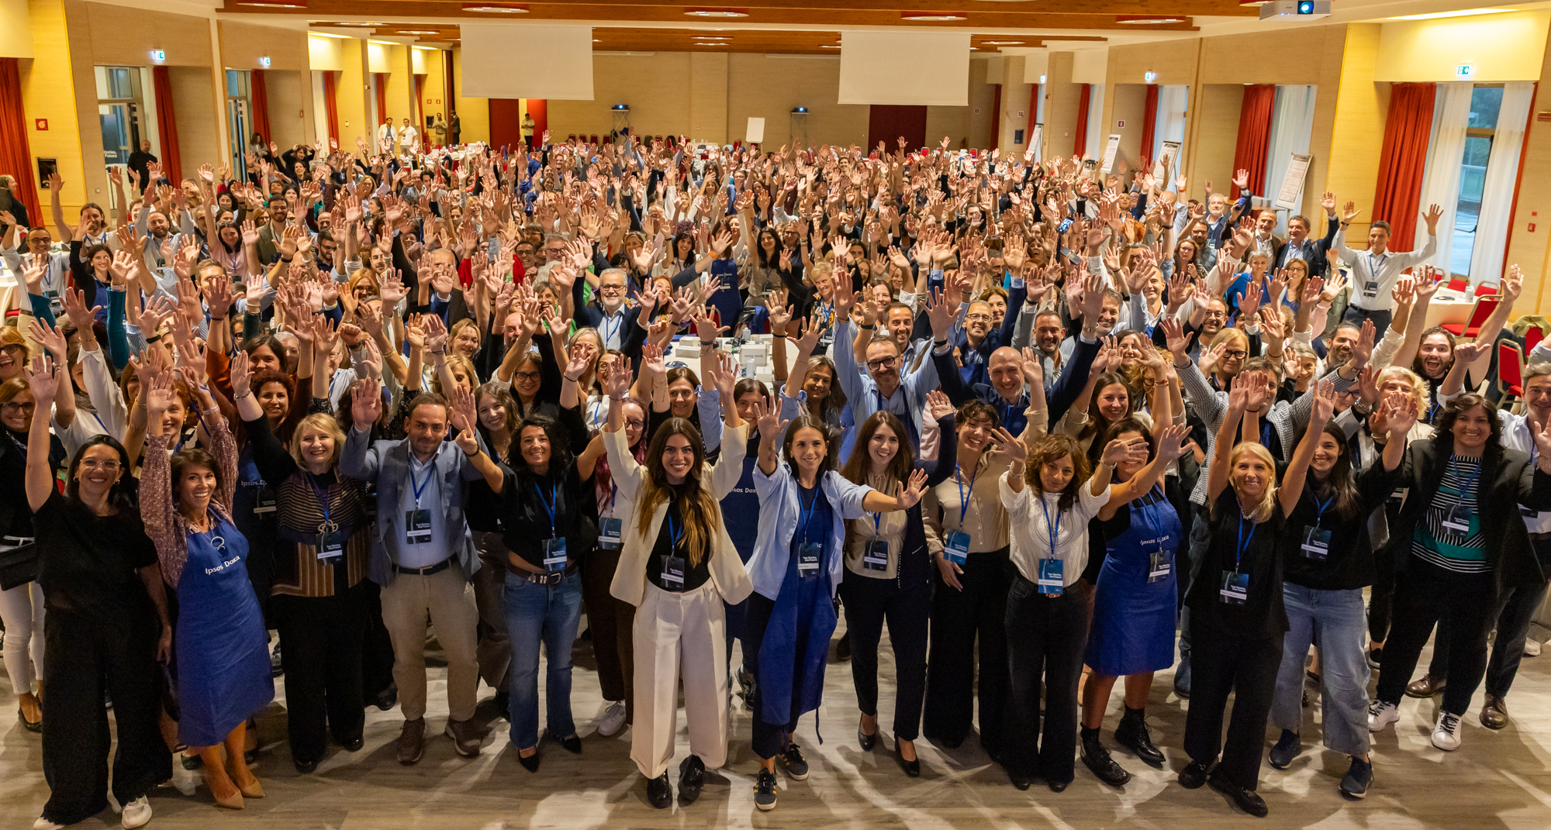

THANK YOU

